Slide 1
残差连接
Residual Connection

Slide 2
梯度消失与梯度爆炸
训练深度神经网络遇到的困难

Slide 3

神经网络的训练原理
重复iteration次下面4步：
正向传播
计算cost
反向传播，得到梯度
更新参数
sigmoid函数的导数位于区间(0,1)
如果梯度太小或者太大，参数更新非常缓慢（猛烈），则无法更新参数，训练发生错误。
若激活函数的导数小于1，多次连乘后梯度越来越小，这就是梯度消失
若激活函数的导数大于1，多次连乘后梯度越来越大，这就是梯度爆炸

Slide 4
梯度消失
在深层神经网络的训练过程中，当使用sigmoid等激活函数时。在反向传播过程中，梯度每次反向经过sigmoid激活函数时，梯度减小。
并且由于计算机存储浮点数会导致精度丢失，计算机进行乘法运算时会导致乘积变小，若梯度等于0，则无法更新参数。

Slide 5
但是如果使用了残差连接后:
每一个导数加上了常数“1”，以dz计算为例子。
这时，能够避免梯度值过小的问题。
这就是用 残差连接 解决 梯度消失的核心思想。

Slide 6
残差连接
改善信息流

Slide 7
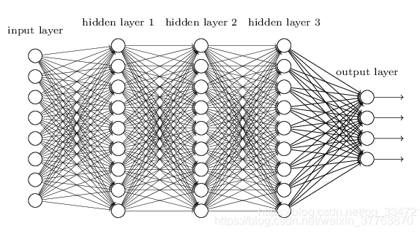

普通神经网络
神经网络的某一层输入$x$，输出$y$，记这层网络的映射关系为$F$
$那么有y=F(x)$
Notes:
DNN

Slide 8
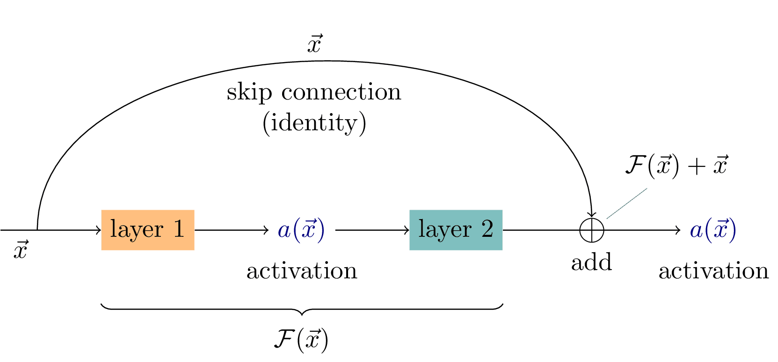

残差连接
神经网络的某一层输入$x$，输出$y$，记这层网络的映射关系为$F$
$那么有y=F(x)+x$
输出$y$始终叠加了一个$x,对其求导有： \frac{∂y}{∂x}=F^{′}\left(x\right)+1$
局部梯度不会消失。

Slide 9

可视化残差连接
x
这就像是将前一层的数据跳过当前层（可以是多层），然后叠加到输出。
F(x):比如全连接层
因此，残差连接是一种
跳跃连接(Skip Connection)
y
$$y=F(x)+x$$

Slide 10
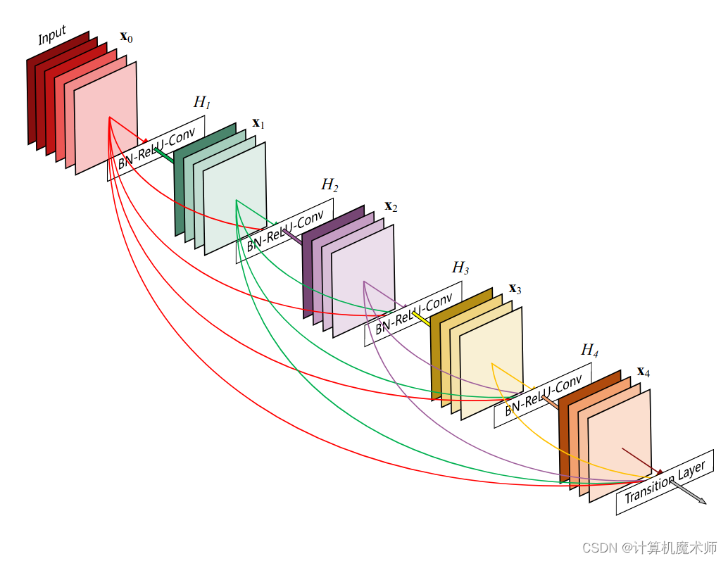
以图像分类任务为例
在每个卷积层后面都加入一个池化层来减小特征图尺寸
然而，池化操作可能导致信息损失。
Notes:
以图像分类任务为例，假设我们使用卷积神经网络进行特征提取，在每个卷积层后面都加入一个池化层来减小特征图尺寸。然而，池化操作可能导致信息损失。通过添加一个跳跃连接，将原始输入直接与最后一个池化层输出相加或拼接起来，可以保留原始图像中更多的细节和语义信息。

Slide 11
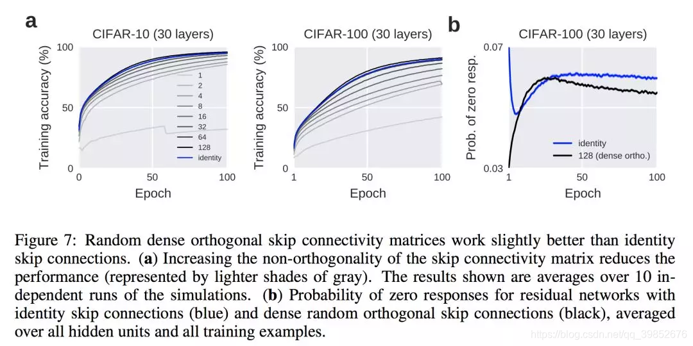
Skip Connect就只是这样吗?
有研究直接表明训练深度神经网络失败的原因
并不是梯度消失，而是权重矩阵的退化
Notes:
上面我们解释了skip connect改善了反向传播过程中的梯度消散问题，因此可以使得训练深层网络变得容易，但研究者们表示NoNoNo，没这么简单。
残差连接并不有效

Slide 12
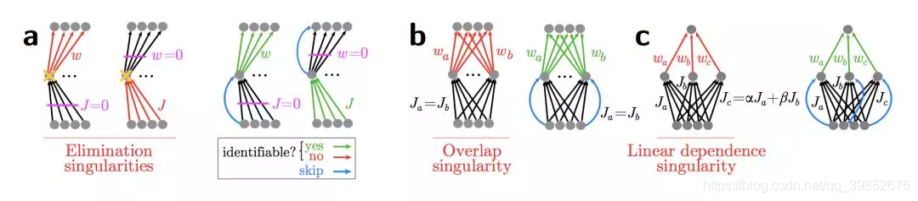
网络退化问题
虽然是一个很高维的矩阵，但是大部分维度却没有信息，表达能力没有看起来那么强大。
残差连接正是强制打破了网络的对称性。
Notes:
每个层中只有少量的隐藏单元对不同的输入改变它们的激活值，而大部分隐藏单元对不同的输入都是相同的反应，此时整个权重矩阵的秩不高。并且随着网络层数的增加，连乘后使得整个秩变的更低。
第2种(图b),输入对称的权重矩阵，那输出W一样不具备这两部分的鉴别能力，添加残差连接(蓝色部分)可打破对称性。总的来说一句话，打破了网络的对称性，提升了网络的表征能力

Slide 13
为何不会导致梯度爆炸 ？
看起来这样更容易导致梯度的爆炸了。
但是在实际的网络中，并不是每一层都使用了残差连接。残差连接的输出也经过了激活函数，会达到平衡的效果。(下文的ResNet会讲到)

Slide 14
应用
ResNet

Slide 15
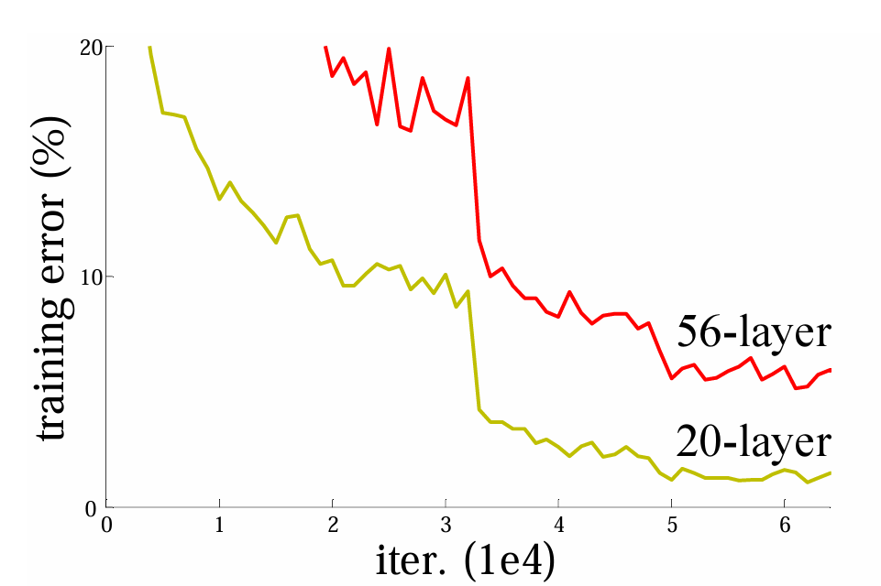
ResNet的出现
源自于ImageNet竞赛（人工神经网络图像分类竞赛）。当时发现层级的增加（深层网络）却导致训练精度的迅速下降（退化问题），为了解决这一问题，残差神经网络（ResNet）被提出。
按理来说，层数增多应当降低错误率；
而现实是，在某一阈值后，层数越多，错误率越高
*：狭义上的残差连接，实际上残差连接的思想在很久前就有了

Slide 16
ResNet的出现
源自于ImageNet竞赛（人工神经网络图像分类竞赛）。当时发现层级的增加（深层网络）却导致训练精度的迅速下降（退化问题），为了解决这一问题，残差神经网络（ResNet）被提出。
top5上的错误率为3.57%
残差连接也是在ResNet大获成功后*得到大规模应用。(当下火热的Transformer架构中也使用了)
按理来说，层数增多应当降低错误率；
而现实是，在某一阈值后，层数越多，错误率越高
*：狭义上的残差连接，实际上残差连接的思想在很久前就有了

Slide 17
什么是ResNet？
残差网络（Residual Network），也被称为ResNet，是一种深度神经网络架构，旨在解决梯度消失和训练困难的问题。
它的核心思想是通过引入残差块（residual blocks）来构建网络
Notes:
它的核心思想是通过引入残差块（residual blocks）来构建网络，并通过跳跃连接将输入直接添加到层输出上。(残差块就是包含了跳跃连接的block，扑捉偏差（残差）)。具体而言，在每个块或子模块内部，输入被加到该块/子模块计算后得到的输出上，并且这两者尺寸必须相同。然后再将此结果送入下一个块/子模块进行处理。
————————————————
版权声明：本文为博主原创文章，遵循 CC 4.0 BY-SA 版权协议，转载请附上原文出处链接和本声明。
原文链接：https://blog.csdn.net/weixin_66526635/article/details/132411168

Slide 18
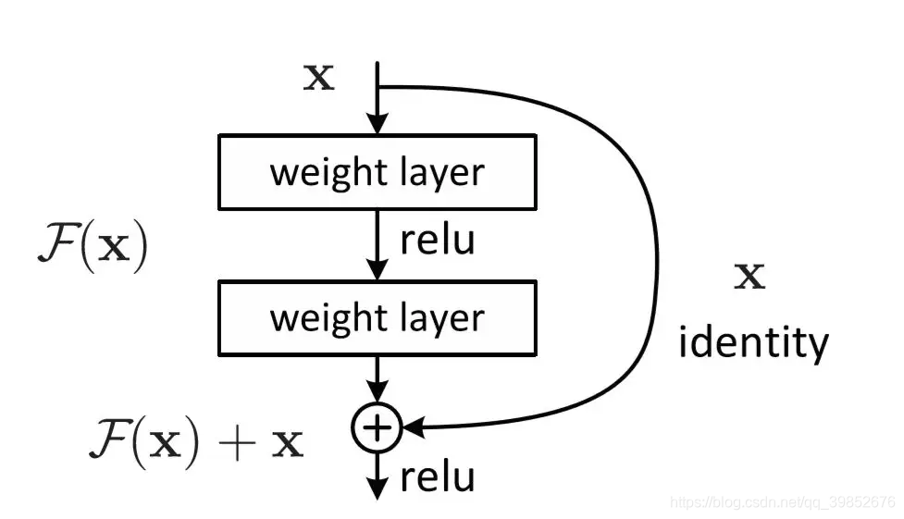
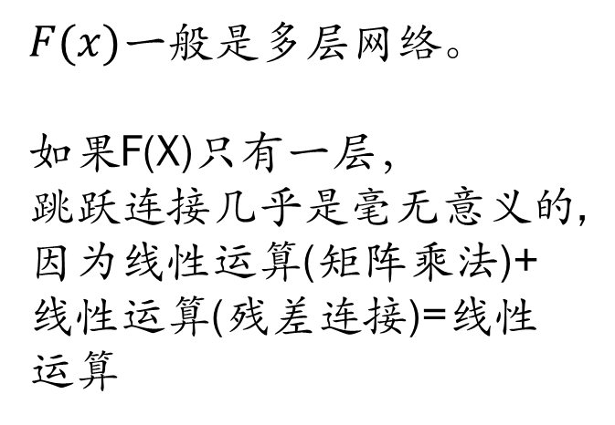
ResNet的单位结构：残差块
$F(x)一般是$多层网络。
如果F(X)只有一层，
跳跃连接几乎是毫无意义的,
因为线性运算(矩阵乘法)+线性运算(残差连接)=线性运算
叠加了输入的输出
同样经过了激活函数
（作用之一是避免梯度爆炸）

Slide 19
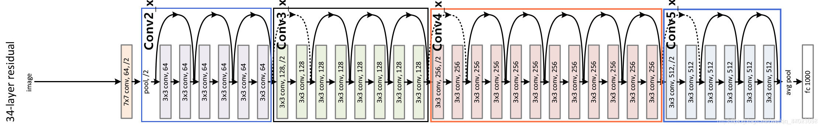
ResNet整体结构
ResNet用了利用残差块的堆积，搭建起了非常深的网络

Slide 20
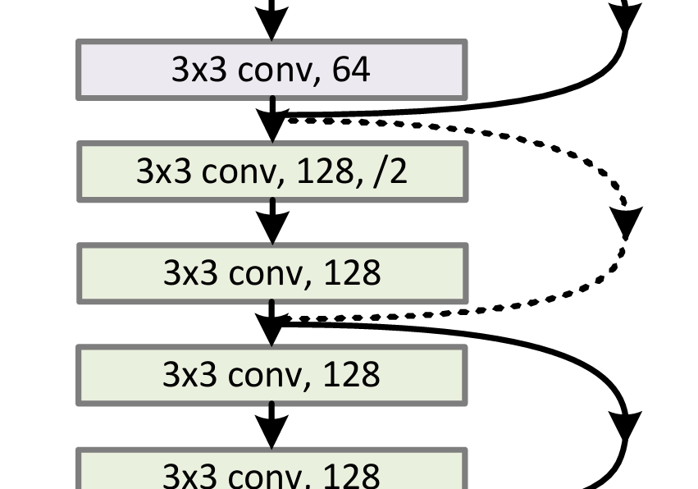
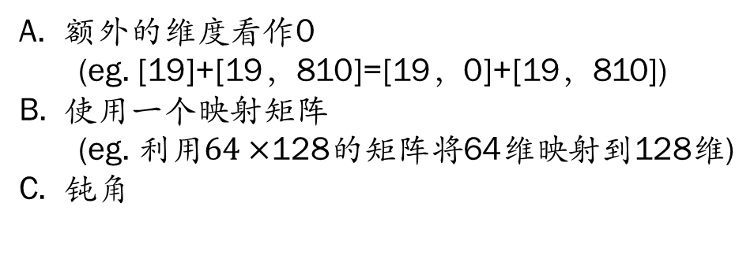
大问题！
维度不同时，无法进行矩阵加法，
跳跃连接应该如何实现？
额外的维度看作0
(eg. [19]+[19，810]=[19，0]+[19，810])
使用一个映射矩阵
(eg. 利用$64×$128的矩阵将64维映射到128维)
钝角

Slide 21
增加维度的方法取决于模型
论文中最终采用的方法是将额外的维度看作0
论文中提到，若利用投影矩阵映射，时间复杂度和模型大小将翻倍。
在进行设计的时候，也要考虑到实际算力问题。

Slide 22

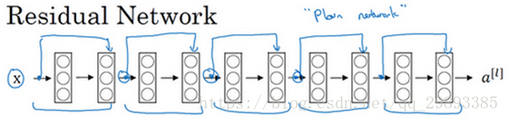
ResNet与普通神经网络的区别
这并不是一个残差网络，而是一个普通网络（Plain network），这个术语来自ResNet论文。
把它变成ResNet的方法是加上所有跳跃连接，每两层增加一个捷径，构成一个残差块。如图所示，5个残差块连接在一起构成一个残差网络。

Slide 23
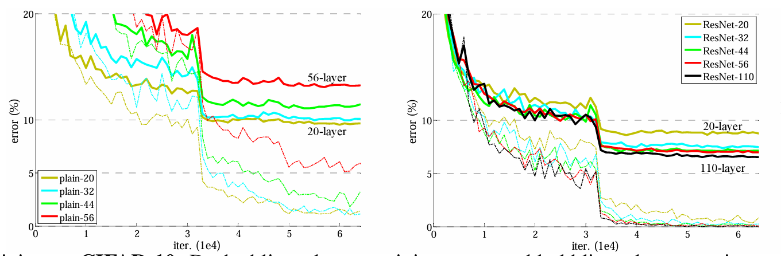
效果
左：普通神经网络（虚线：训练集；实线：测试集）
右：残差网络（虚线：训练集；实线：测试集）

Slide 24
THANKS
参考资料
梯度爆炸与梯度消失是什么？有什么影响？如何解决？_梯度消失的影响-CSDN博客
ResNet——CNN经典网络模型详解(pytorch实现)_resnet-cnn-CSDN博客
残差连接（skip connect）/（residual connections）
深度学习笔记（七）--ResNet（残差网络）
《pytorch深度学习实战》人民邮电出版社
Orhan A E, Pitkow X. Skip connections eliminate singularities[J]. arXiv preprint arXiv:1701.09175, 2017.
He, K., Zhang, X., Ren, S., & Sun, J. (2015). Deep Residual Learning for Image Recognition. arXiv preprint arXiv:1512.03385.

